Slide 1
pilotis
RIG · OS // PROSPECTIVA ESTRATÉGICA
Influência é uma rede.
Trate-a como uma.
Ciência de redes, prospectiva estratégica (Godet) e teoria dos jogos aplicadas a um ato concreto.
PL 2643/2026 · Associação Nacional do Jogo e Loterias (ANJL)
Plano de Ação · Front-office · 07/07/2026 · confidencial
Exemplo com dado público — posições por bloco e instituição, não inteligência sobre indivíduos.

Slide 2
A TESE
02
O lobby tradicional joga o jogo errado
COMO O MERCADO OPERA
O QUE ISSO CUSTA A ASSOCIAÇÃO NACIONAL DO JOGO E LOTERIAS
Bilateral e transacional — um a um
Perde a ameaça real no ruído do firehose
Rolodex de elite, não quem decide
Não vê aliados latentes fora do círculo óbvio
Ignora quem redige, regula e financia
Sem priorização nem vetor de postura
Opaco, frágil à regulação que vem aí
Difícil de auditar — passivo reputacional
O sistema decisório é uma rede: quem redige, quem regula, quem financia, quem faz barulho. A resposta é jogar em rede — com método e trilha auditável.
pilotis · rig-os — one simple trust / noise.os

Slide 3
O ATO EM DISPUTA
03
PL 2643/2026
PRIORIDADE
Altera os arts. 2º e 3º da Lei nº 14.790, de 29 de dezembro de 2023, e estabelece diretrizes de cooperação institucional entre o Ministério da Fazenda e a Comissão de Valores Mobiliários (CVM), para incluir os mercados de previsão como categoria regulável, definir competências de supervisão sobre plataformas híbridas e fortalecer os mecanismos de proteção ao consumidor e de integridade de mercado.
Alta
VETOR
Oportunidade
SCORE DE RELEVÂNCIA
Autor: Márcio Marinho · Relator: a designar
9
Órgão atual: MESA · Situação: Aguardando Chancela e Publicação do Despacho
Termos batidos pela lógica de interesse: 14.790, mercados de previsao
Fonte: Câmara dos Deputados — dados abertos · lógica auditável
pilotis · rig-os — one simple trust / noise.os

Slide 4
O CASO · OBJETIVOS
04
O que o cliente quer deste ato
TESE DO CLIENTE
Representa o setor REGULADO de apostas de quota fixa (bets), loterias e jogos online sob a Lei 14.790/2023. Interesse central: estabilidade e segurança jurídica do mercado legal, combate à concorrência ilegal, carga trib…
O1
Acelerar a tramitação e ancorar o texto do PL 2643/2026
O2
Capitalizar o vetor 'Mercados de previsão'
O3
Posicionar o cliente como fonte técnica de referência no tema
Objetivos derivados do vetor e dos termos batidos — refináveis pelo consultor antes do scoring MACTOR.
pilotis · rig-os — one simple trust / noise.os

Slide 5
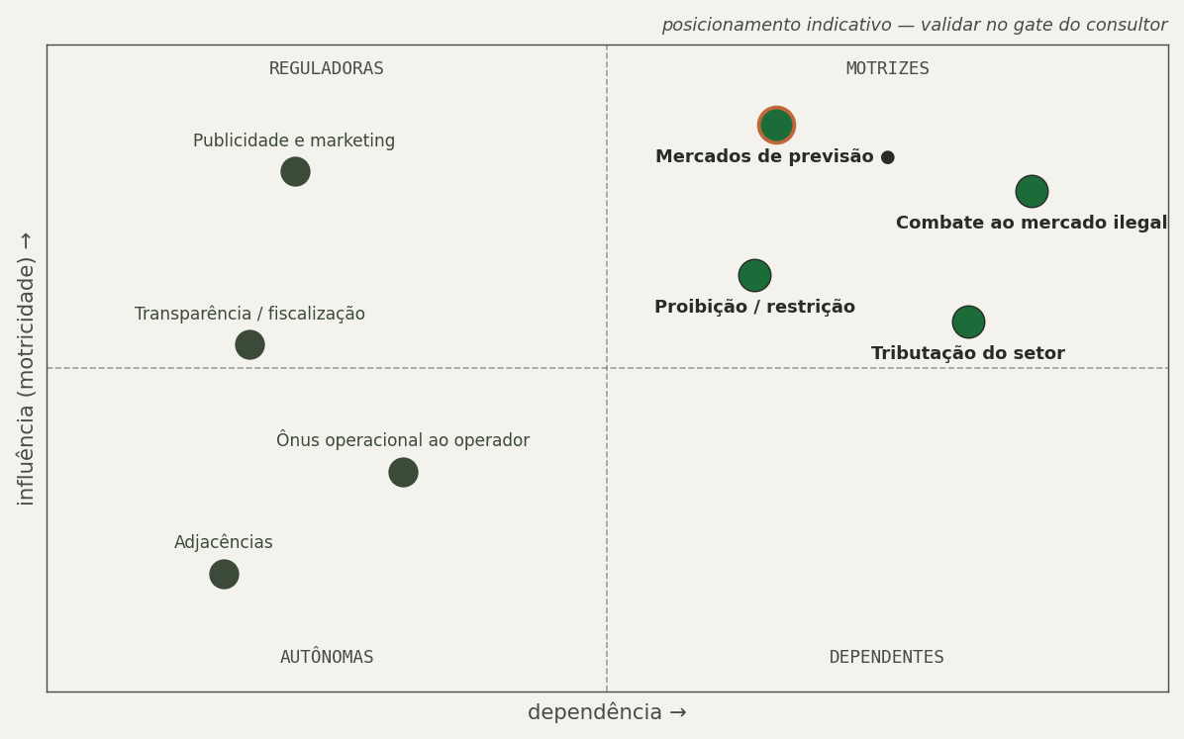
FASE 1 · MICMAC
05
O que move o campo deste ato
Variáveis da lógica de interesse de Associação Nacional do Jogo e Loterias: motrizes (verde-marca, ● = bate neste ato) definem os cenários; as demais respondem a elas.
pilotis · rig-os — one simple trust / noise.os

Slide 6
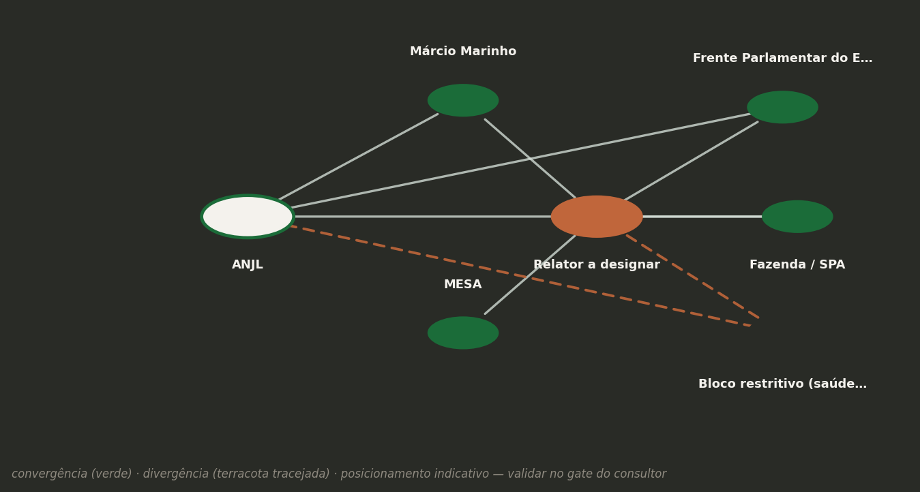
FASE 2 · GRAFO
06
O sistema decisório é um grafo
Sementes reais do ato (autor, relator, órgão) + blocos por posição declarada. O grafo completo vive na plataforma.
pilotis · rig-os — one simple trust / noise.os

Slide 7
FASE 2 · MACTOR
07
Onde o interesse já converge
Ator × Objetivo | O1 | O2 | O3
Associação Nacional do Jogo e | ++ | ++ | ++
Márcio Marinho | ++ | + | 0
Relator (a designar) | ? | ? | ?
Fazenda / SPA | + | ++ | +
Frente Parlamentar do Esporte | ++ | + | +
Bloco restritivo (saúde públic | −− | − | 0
Leitura: ++ converge forte · − diverge · ? = posição a apurar (relator é o alvo da Fase 3).
O objetivo-ponte (O2) costuma ser onde o bloco divergente converge — é por ali que se constrói.
pilotis · rig-os — one simple trust / noise.os

Slide 8
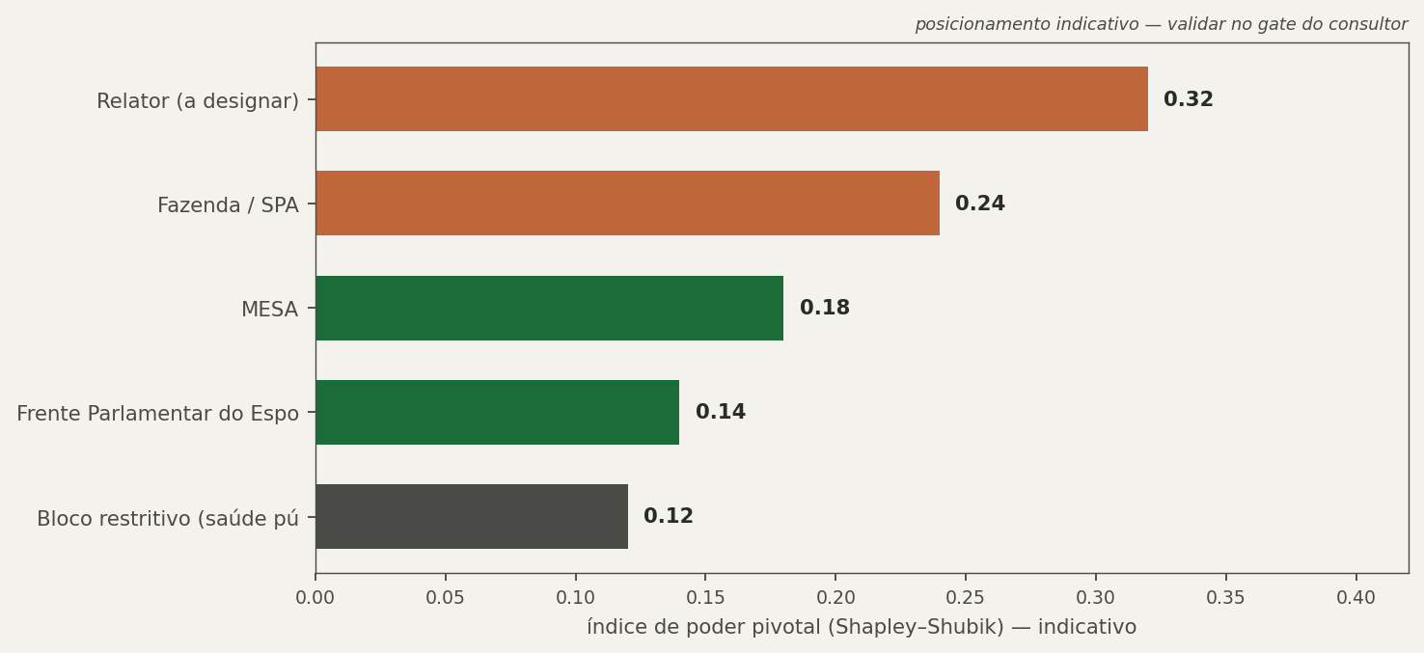
FASE 3 · SHAPLEY–SHUBIK
08
Onde concentrar articulação
Índice de poder pivotal sobre as coalizões vencedoras — foco de energia humana por interesse, não por acesso.
pilotis · rig-os — one simple trust / noise.os

Slide 9
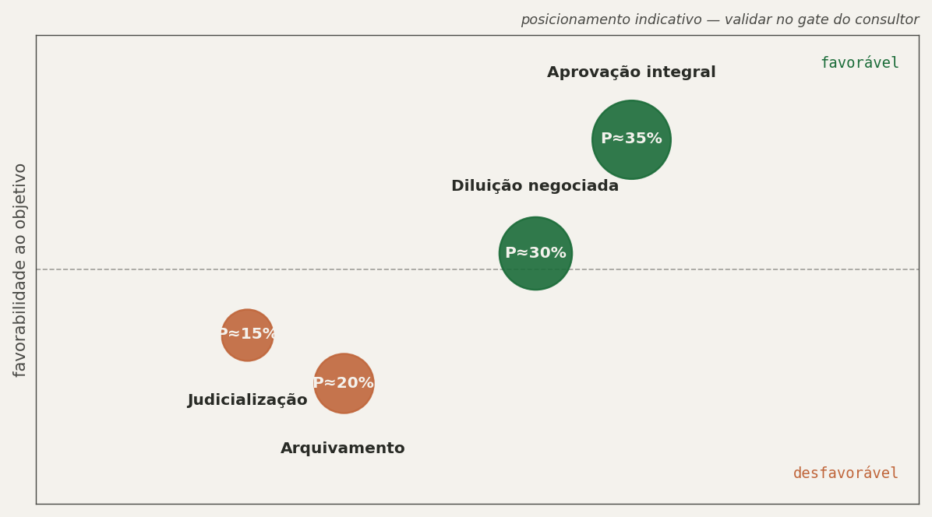
FASE 4 · SMIC
09
Quatro futuros, uma aposta robusta
Probabilidades derivadas das hipóteses sobre as motrizes — a estratégia deve ser boa nos dois cenários dominantes.
pilotis · rig-os — one simple trust / noise.os

Slide 10
FASE 5 · MECHANISM DESIGN
10
A arquitetura da jogada
Pivô | Interesse dele | Ask | Canal | Evidência
Relator (a designar) | relatoria com tese vencedora e apoio técnico | manutenção do núcleo do texto e ritmo de pauta | nota técnica + reunião registrada | dados setoriais públicos
Fazenda / SPA | arrecadação e integridade do mercado regulado | convergência regulatória explícita | audiência pública | impacto fiscal/estudo de arrecadação
Frente Parlamentar do Esport | pauta com entrega visível para a base | requerimento de audiência + assinatura de emenda | coordenação da frente | mapa de empregos/investimento por UF
Bloco restritivo (saúde públ | resultado no ponto em que converge | convergir onde há interesse comum — não confrontar | interlocução técnica | ponto de convergência documentado
Nada é favor. É coincidência de interesse tornada explícita — inclusive com quem diverge.
Cada ask com evidência pública e canal formal — a trilha auditável é parte do produto.
pilotis · rig-os — one simple trust / noise.os

Slide 11
ÉTICA & COMPLIANCE
11
Por construção, fora da zona cinzenta
TRÁFICO DE INFLUÊNCIA
O MÉTODO PILOTIS
Transação bilateral oculta
Jogo multiplayer, visível
Vende acesso e favor
Só dado público: variáveis, posições, payoffs
Perfil privado de pessoas
Posições por bloco, nunca perfil privado
Não sobrevive a auditoria
Trilha auditável — pronta para a regulação do lobby
A interação registrada deixa de ser só CRM e vira prova de conformidade.
pilotis · rig-os — one simple trust / noise.os

Slide 12
Qual o caminho de menor energia
até a decisão?
O grafo decisório como ativo que se valoriza a cada mandato.
Estratégia derivada, não intuída — e auditável de ponta a ponta.
Advocacy transparente, pronto para a regulação que vem aí.
Próximo passo: validar escores MACTOR/SMIC deste deck no gate do consultor · PL 2643/2026
pilotis · rig-os — one simple trust / noise.os · eduardo.arcirio@onesimpletrust.pt

